Slide 1
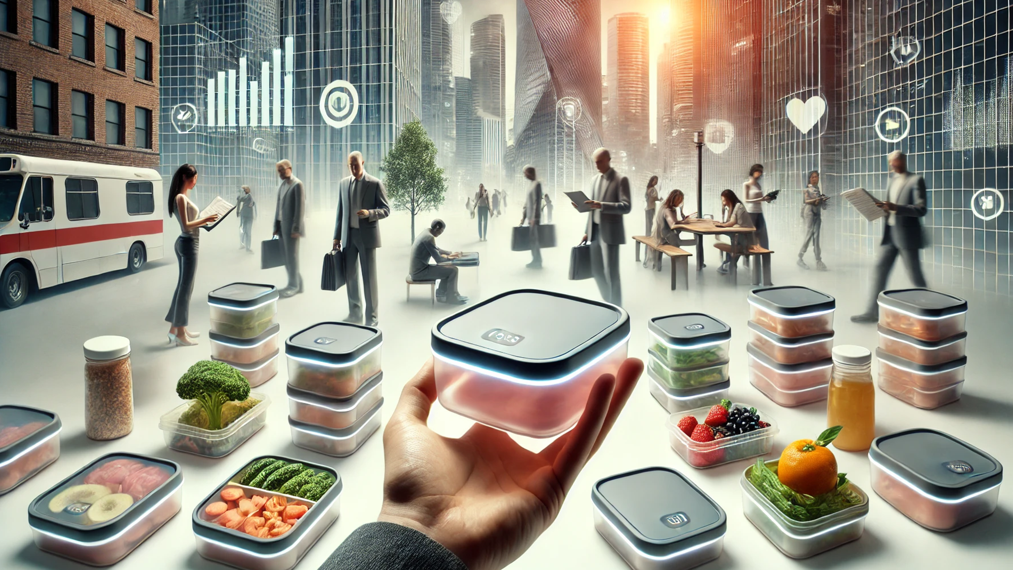
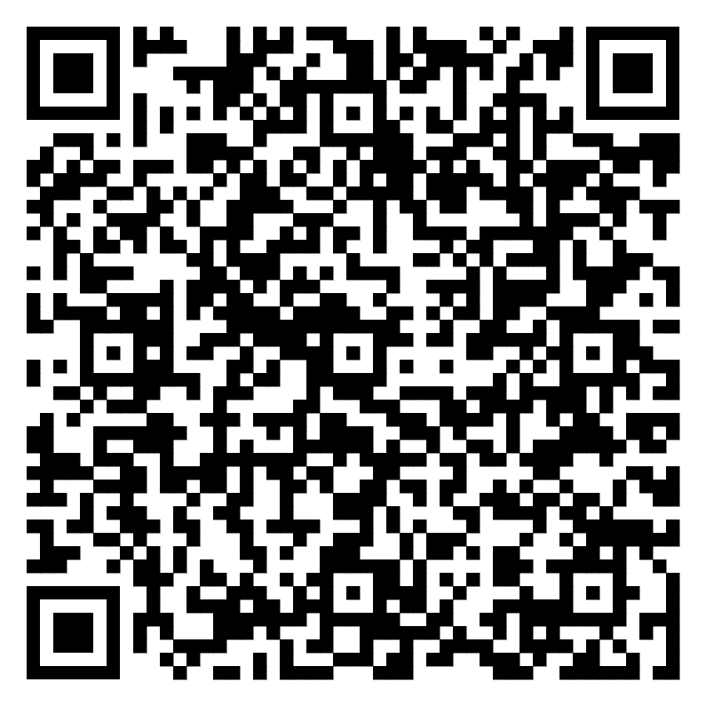
Умные контейнеры для хранения продуктов
МИЭТ

Slide 2
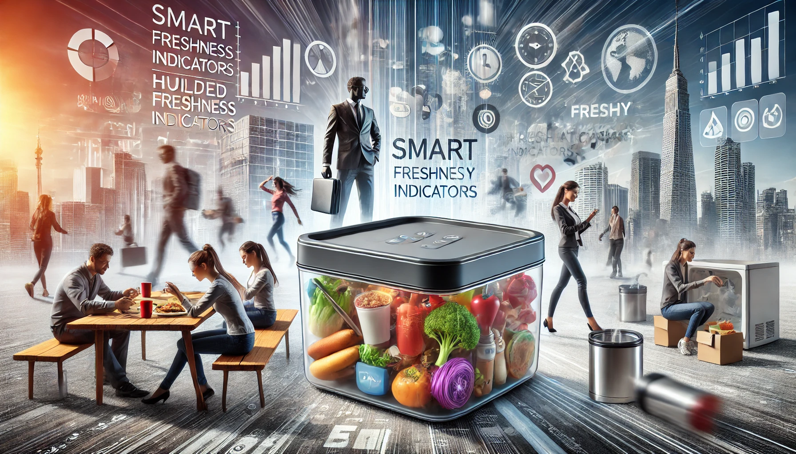
Пользователь и проблема
Наши клиенты — это люди, живущие в мятежном ритме времени, чье внимание часто рассеивается в потоке забот и обязанностей. Они порой не успевают следить за сроками годности продуктов, и эта неосторожность может обернуться серьезными последствиями. Существующие контейнеры с подогревом и складные емкости, хотя и имеют свою ценность, лишены тех функций, которые позволили бы преодолеть препятствия, стоящие на пути к свежести и удобству. Эти простые решения не способны удовлетворить потребности современного человека, стремящегося к гармонии между удобством и качеством жизни. В этом контексте необходимы инновации, способные сплотить функциональность и эстетику, создавая надежные, умные контейнеры, которые стали бы верными спутниками в повседневной жизни, облегчая задачи и повышая качество продуктов. Человек, который вынужден непрестанно выбирать между временем и качеством, заслуживает решения, которое освободит его от этих тревог и сделает жизнь более комфортной и насыщенной.

Slide 3
Как уже решается проблема
В наше время проблема продовольственных отходов остается острой и неразрешенной. Несмотря на наличие промышленных контейнеров для перевозки продуктов на паромах или поездах, где используются различные сенсоры температуры, влажности и этилена, для обычных пользователей не существует аналогичных решений.
Современные технологии не обеспечивают доступность и удобство для повседневного использования. Это создает значительные трудности для людей, стремящихся минимизировать свои пищевые отходы и оптимизировать хранение продуктов.
Именно поэтому мы решили взяться за реализацию этой проблемы. Мы разрабатываем умные контейнеры, которые будут доступны каждому. Эти контейнеры будут оснащены:
  Сенсорами для мониторинга состояния продуктов
  Уведомлениями о сроках годности
  Возможностью рекомендаций по использованию продуктов
С помощью наших умных контейнеров мы стремимся не только улучшить качество хранения продуктов, но и снизить
уровень пищевых отходов в повседневной жизни. Мы верим, что каждый может внести свой вклад в решение этой проблемы, и наши контейнеры станут важным шагом на пути к более устойчивому будущему.
Присоединяйтесь к нам в этой инициативе и сделайте свой вклад в борьбу с продовольственными отходами!

Slide 4
Решение
В современном мире, где продовольственные отходы становятся все более серьезной проблемой, умные контейнеры с отслеживанием свежести продуктов представляют собой революционное решение.
Наши контейнеры оснащены современными датчиками, которые мониторят состояние продуктов в реальном времени. Они способны:
  Определять уровень влажности
  Измерять температуру
  Выявлять газы, выделяемые при разложении
Эти функции позволяют пользователям точно знать, когда продукт начинает портиться, что значительно снижает вероятность его выбрасывания.
Умные контейнеры могут отправлять уведомления на смартфон пользователя, напоминая о сроках годности или предлагая рецепты на основе имеющихся продуктов. Это делает процесс хранения не только более удобным, но и вдохновляет на кулинарные эксперименты.
Это изобретение не только улучшает хранение продуктов, но и значительно снижает уровень пищевых отходов, что делает его более эффективным по сравнению с традиционными аналогами. Применяя наши умные контейнеры, вы не только заботитесь о своем здоровье, но и вносите вклад в сохранение окружающей среды.

Slide 5
Актуальность проблемы
Люди стремятся максимально эффективно использовать свое время, решая множество задач в течение дня. Однако, из-за постоянной занятости, мы часто забываем о самом главном - приеме пищи, являющейся важной и необходимой частью нашей жизни. Это приводит к тому, что еда либо съедается вечером, либо остается недоеденной, либо вовсе забывается в холодильнике. Со временем такие продукты превращаются в пищевые отходы, создавая как физические, так и экологические проблемы.
Актуальность нашего проекта заключается в минимизации пищевых отходов, улучшении качества жизни через контроль и управление сроком годности продуктов, интеграцию с системами умного дома, а также в создании персонализированных рецептов для рационального употребления пищи и экономии денежных средств.
Таким образом, наш проект является актуальным и востребованным решением для снижения негативного воздействия на окружающую среду и повышения качества жизни пользователей. Мы стремимся не только улучшить повседневное хранение продуктов, но и внести вклад в устойчивое развитие, помогая людям осознанно подходить к вопросам питания и экологии.

Slide 6
Команда
Михаил Воробьёв – лидер команды
Алексей Василовский – работа над текстом и поиском информации
Иван Кудряев - работа над текстом и поиском информации
Ярослав Кондратьев - работа над презентацией
Константин Михайлов - работа над текстом и поиском информации

